Slide 1
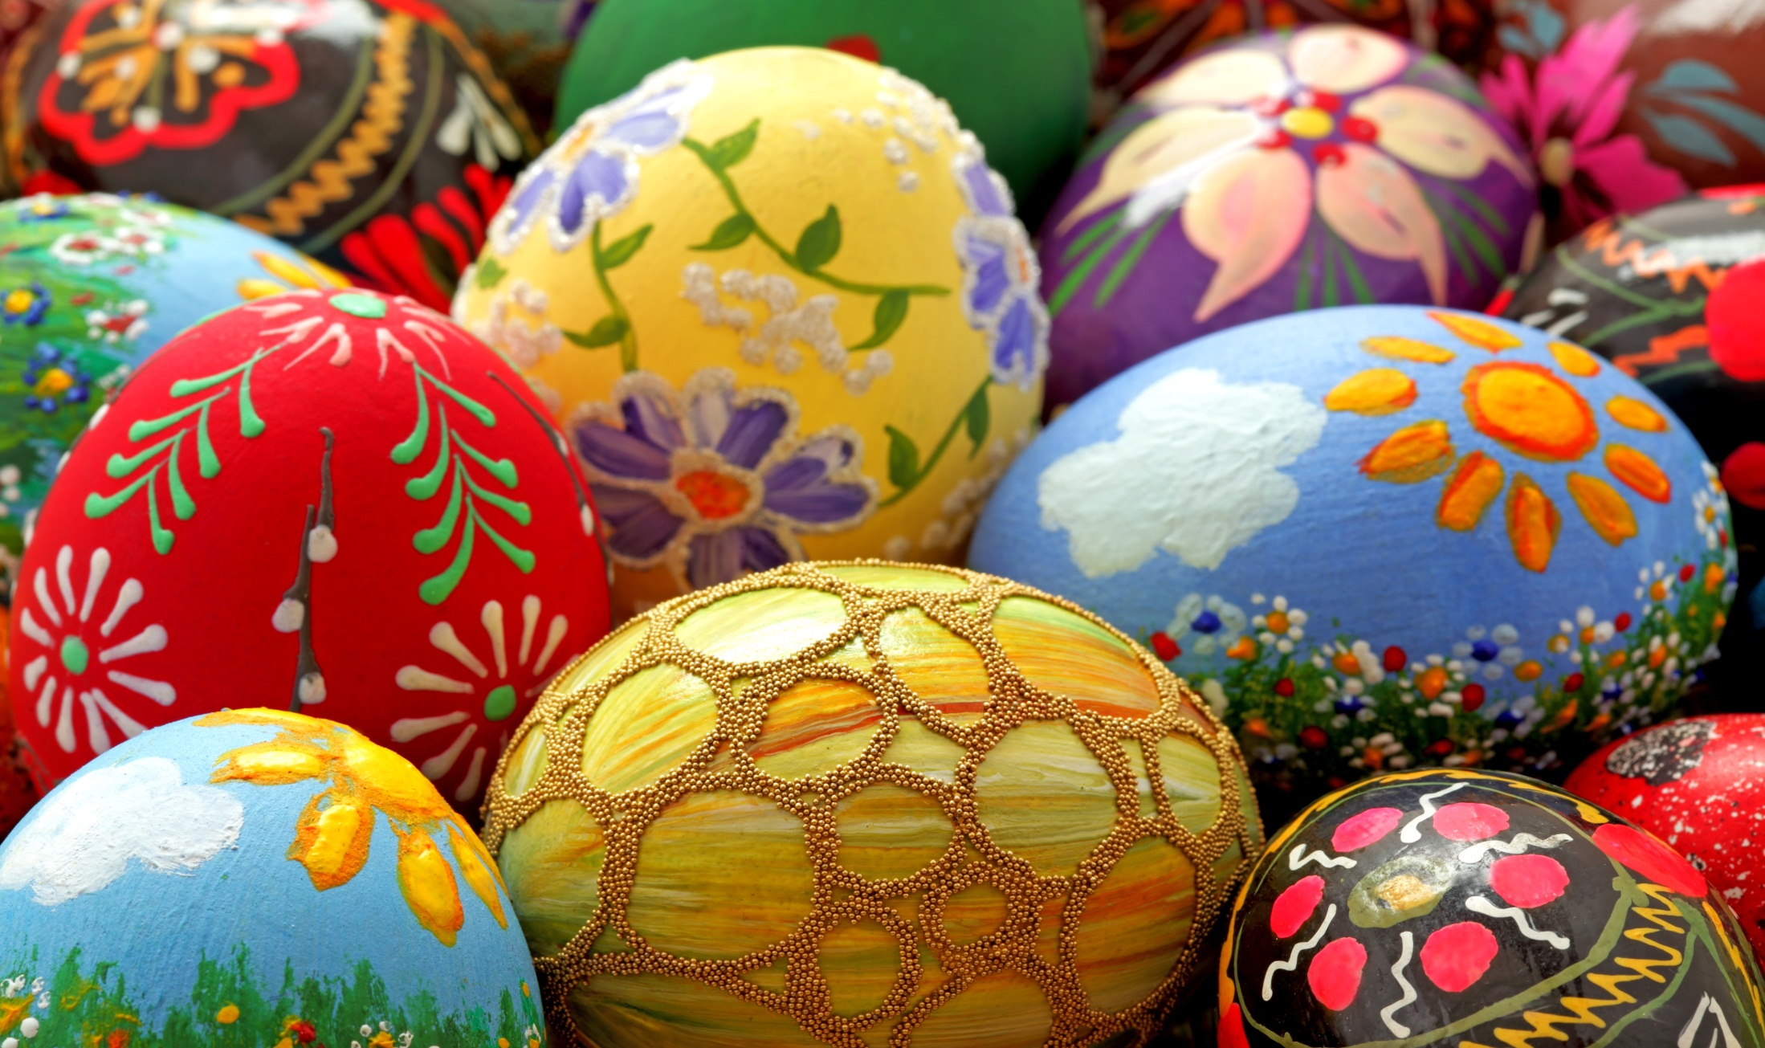
หน่วยการเรียนรู้ที่ 3
แบ่งเป็น 4 เรื่อง
เศษวัสดุในโรงเรียน
การประดิษฐ์ของตกแต่งจากเศษวัสดุในโรงเรียน
การออกแบบ
งานประดิษฐ์
เศษวัสดุ
สร้างสรรค์
การประดิษฐ์ของใช้จากเศษวัสดุ
ในโรงเรียน
Notes:
ครูอธิบายเนื้อหาที่นักเรียนจะได้เรียนในหน่วยการเรียนรู้ที่ 3 เศษวัสดุสร้างสรรค์ ตามผังมโนทัศน์สาระการเรียนรู้ในหนังสือเรียน รายวิชาพื้นฐาน การงานอาชีพและเทคโนโลยี ม. 2 เล่ม 1
ของบริษัท สำนักพิมพ์วัฒนาพานิช จำกัด
หน่วยการเรียนรู้ที่ 3 เศษวัสดุสร้างสรรค์
แบ่งเป็น 4 เรื่อง (ครูคลิกเพื่อแสดงทีละเรื่อง) ดังนี้
1. เศษวัสดุในโรงเรียน (แผนที่ 7)
2. การออกแบบงานประดิษฐ์ (แผนที่ 8)
3. การประดิษฐ์ของใช้จากเศษวัสดุในโรงเรียน (แผนที่ 9)
4. การประดิษฐ์ของตกแต่งจากเศษวัสดุในโรงเรียน (แผนที่ 10)
แบ่งเป็น 4 แผนการจัดการเรียนรู้ 8 ชั่วโมง แผนการจัดการเรียนรู้ที่ 7 ประเภทของเศษวัสดุในโรงเรียน 2 ชั่วโมง
แผนการจัดการเรียนรู้ที่ 8 การออกแบบงานประดิษฐ์ 2 ชั่วโมงแผนการจัดการเรียนรู้ที่ 9 การประดิษฐ์ของใช้จากเศษวัสดุในโรงเรียน 2 ชั่วโมง
แผนการจัดการเรียนรู้ที่ 10 การประดิษฐ์ของตกแต่งจากเศษวัสดุในโรงเรียน 2 ชั่วโมง

Slide 2
แบบทดสอบก่อนเรียน (Pre-test)
การงานอาชีพและเทคโนโลยี ม. 2 เล่ม 1 หน่วยการเรียนรู้ที่ 3 เศษวัสดุสร้างสรรค์
Notes:
ครูให้นักเรียนทำแบบทดสอบก่อนเรียน (Pre-test) การงานอาชีพและเทคโนโลยี ม. 2 เล่ม 1
ของบริษัท สำนักพิมพ์วัฒนาพานิช จำกัด (การทำแบบทดสอบใน PowerPoint อาจใช้เวลามาก
ครูควร print ให้นักเรียนทำ แล้วจึงใช้ PowerPoint ตรวจคำตอบ)

Slide 3
เลือกคำตอบที่ถูกต้องที่สุดเพียงคำตอบเดียว
1.
เศษวัสดุชนิดใดต่างจากพวก
ก ใบไม้
ข ไม้อัด
ค เมล็ดส้ม
ง เปลือกหอย
คำอธิบาย: ข ถูกต้อง เพราะไม้อัดเป็นเศษวัสดุที่ได้จากการสังเคราะห์โดยผ่านกระบวนการแปรรูป แต่ใบไม้
เมล็ดส้ม และเปลือกหอยเป็นเศษวัสดุที่ได้จากพืชและสัตว์ในธรรมชาติ ดังนั้น ไม้อัดจึงเป็นเศษวัสดุที่ต่างจากพวก แต่คำตอบนี้สัมพันธ์กันกับคำถาม
Notes:
1) ครูให้นักเรียนทำแบบทดสอบก่อนเรียน การงานอาชีพและเทคโนโลยี ม. 2 เล่ม 1 ข้อ 1
2) ครูคลิกเพื่อเฉลยคำตอบข้อ 1
เฉลย
ก ไม่ถูกต้อง เพราะใบไม้เป็นเศษวัสดุที่ได้จากพืช ซึ่งจัดอยู่ในกลุ่มวัสดุธรรมชาติเช่นเดียวกันกับ
เมล็ดส้มและเปลือกหอย ดังนั้น ใบไม้จึงเป็นเศษวัสดุที่ไม่ต่างจากพวก แต่คำตอบนี้ไม่สัมพันธ์
กันกับคำถาม
ข ถูกต้อง เพราะไม้อัดเป็นเศษวัสดุที่ได้จากการสังเคราะห์โดยผ่านกระบวนการแปรรูป แต่ใบไม้
เมล็ดส้ม และเปลือกหอยเป็นเศษวัสดุที่ได้จากพืชและสัตว์ในธรรมชาติ ดังนั้น ไม้อัดจึงเป็น
เศษวัสดุที่ต่างจากพวก แต่คำตอบนี้สัมพันธ์กันกับคำถาม
ค ไม่ถูกต้อง เพราะเมล็ดส้มเป็นเศษวัสดุที่ได้จากพืช ซึ่งจัดอยู่ในกลุ่มวัสดุธรรมชาติเช่นเดียวกันกับ ใบไม้และเปลือกหอย ดังนั้น เมล็ดส้มจึงเป็นเศษวัสดุที่ไม่ต่างจากพวก แต่คำตอบนี้ไม่สัมพันธ์กัน กับคำถาม
ง ไม่ถูกต้อง เพราะเปลือกหอยเป็นเศษวัสดุที่ได้จากสัตว์ ซึ่งจัดอยู่ในกลุ่มวัสดุธรรมชาติเช่นเดียวกันกับ ใบไม้และเมล็ดส้ม ดังนั้น เปลือกหอยจึงเป็นเศษวัสดุที่ไม่ต่างจากพวก แต่คำตอบนี้ไม่สัมพันธ์กันกับ คำถาม

Slide 4
การนำเศษวัสดุในโรงเรียนมาใช้ทำงานประดิษฐ์
มีผลดีข้อใดมากที่สุด
2.
ก ช่วยประหยัดค่าใช้จ่าย
ข ช่วยอนุรักษ์สิ่งแวดล้อม
ค ช่วยให้เกิดความคิดสร้างสรรค์
ง ช่วยฝึกลักษณะนิสัยในการทำงาน
คำอธิบาย: ข ถูกต้อง เพราะช่วยอนุรักษ์สิ่งแวดล้อมเป็นผลจากการนำเศษวัสดุมาใช้ทำงานประดิษฐ์ ซึ่งเป็นผลดีต่อ
ผู้ประดิษฐ์ สังคม และประทศชาติ เนื่องจากประหยัดค่าใช้จ่าย ช่วยลดปริมาณขยะในโรงเรียน ลดปริมาณก๊าซที่เป็นสาเหตุให้เกิดภาวะโลกร้อน และประหยัดพลังงานในการกำจัดขยะ ดังนั้น ช่วยอนุรักษ์สิ่งแวดล้อมจึงเป็นผลดีมากที่สุดของ
การนำเศษวัสดุมาใช้ทำงานประดิษฐ์
Notes:
1) ครูให้นักเรียนทำแบบทดสอบก่อนเรียน การงานอาชีพและเทคโนโลยี ม. 2 เล่ม 1 ข้อ 2
2) ครูคลิกเพื่อเฉลยคำตอบข้อ 2
เฉลย
ก ไม่ถูกต้อง เพราะช่วยประหยัดค่าใช้จ่ายในการนำเศษวัสดุในโรงเรียนมาใช้ทำงานประดิษฐ์ ซึ่งเป็น ผลดีเฉพาะผู้ประดิษฐ์ ไม่ใช่ผลดีต่อสังคมและประเทศชาติ ดังนั้น ช่วยประหยัดค่าใช้จ่าย จึงเป็น
ผลดีส่วนหนึ่งของการนำเศษวัสดุมาใช้ทำงานประดิษฐ์ แต่ไม่ใช่ผลดีมากที่สุด
ข ถูกต้อง เพราะช่วยอนุรักษ์สิ่งแวดล้อมเป็นผลจากการนำเศษวัสดุมาใช้ทำงานประดิษฐ์ ซึ่งเป็นผลดี ต่อผู้ประดิษฐ์ สังคม และประทศชาติ เนื่องจากประหยัดค่าใช้จ่าย ช่วยลดปริมาณขยะในโรงเรียน
ลดปริมาณก๊าซที่เป็นสาเหตุให้เกิดภาวะโลกร้อน และประหยัดพลังงานในการกำจัดขยะ ดังนั้น
ช่วยอนุรักษ์สิ่งแวดล้อมจึงเป็นผลดีมากที่สุดของการนำเศษวัสดุมาใช้ทำงานประดิษฐ์
ค ไม่ถูกต้อง เพราะช่วยให้เกิดความคิดสร้างสรรค์ในการนำเศษวัสดุในโรงเรียนมาใช้ทำงานประดิษฐ์ ซึ่งเป็นผลดีเฉพาะผู้ประดิษฐ์ไม่ใช่ผลดีต่อสังคมและประเทศชาติ ดังนั้น ช่วยให้เกิดความคิด สร้างสรรค์จึงเป็นผลดีส่วนหนึ่งของการนำเศษวัสดุมาใช้ทำงานประดิษฐ์ แต่ไม่ใช่ผลดีมากที่สุด
ง ไม่ถูกต้อง เพราะช่วยฝึกลักษณะนิสัยในการทำงานเป็นผลจากการนำเศษวัสดุในโรงเรียนมาใช้ ทำงานประดิษฐ์ ซึ่งเป็นผลดีเฉพาะผู้ประดิษฐ์ ไม่ใช่ผลดีต่อสังคมและประเทศชาติ ดังนั้น ช่วยฝึก ลักษณะนิสัยในการทำงานจึงเป็นผลดีส่วนหนึ่งของการนำเศษวัสดุมาใช้ทำงานประดิษฐ์ แต่ไม่ใช่ ผลดีมากที่สุด

Slide 5
“ก้อยออกแบบผ้าจับของร้อนโดยนำเศษผ้า 2 ชิ้น
มาเย็บประกบกัน” ก้อยออกแบบตามหลักการข้อใด
3.
ก หน้าที่ใช้สอย
ข ราคาเหมาะสม
ค ความสวยงามน่าใช้
ง ความแข็งแรงของโครงสร้าง
คำอธิบาย: ก ถูกต้อง เพราะผ้าจับของร้อนใช้สำหรับป้องกันความร้อนเป็นสำคัญ ซึ่งควรทำจากวัสดุที่ไม่เป็นตัวนำความร้อน เช่น ผ้าหนา ๆ ซึ่งก้อยออกแบบผ้าจับของร้อน โดยนำเศษผ้า 2 ชิ้น มาเย็บประกบกัน แสดงว่าก้อยออกแบบตามหลักการหน้าที่ใช้สอย
Notes:
1) ครูให้นักเรียนทำแบบทดสอบก่อนเรียน การงานอาชีพและเทคโนโลยี ม. 2 เล่ม 1 ข้อ 3
2) ครูคลิกเพื่อเฉลยคำตอบข้อ 3
เฉลย
ก ถูกต้อง เพราะผ้าจับของร้อนใช้สำหรับป้องกันความร้อนเป็นสำคัญ ซึ่งควรทำจากวัสดุที่ไม่เป็น ตัวนำความร้อน เช่น ผ้าหนา ๆ ซึ่งก้อยออกแบบผ้าจับของร้อน โดยนำเศษผ้า 2 ชิ้น มาเย็บประกบกัน แสดงว่าก้อยออกแบบตามหลักการหน้าที่ใช้สอย
ข ไม่ถูกต้อง เพราะการออกแบบโดยคำนึงถึงราคาเหมาะสมเป็นการออกแบบชิ้นงานเพื่อการจำหน่าย มากกว่าการทำไว้ใช้ ซึ่งก้อยออกแบบผ้าจับของร้อน โดยนำเศษผ้า 2 ชิ้น มาเย็บประกบกัน แสดงว่า
ก้อยไม่ได้ออกแบบตามหลักการข้อนี้
ค ไม่ถูกต้อง เพราะการออกแบบโดยคำนึงถึงความสวยงามน่าใช้เป็นการออกแบบที่มุ่งเน้นความสวยงาม ของชิ้นงานทั้งลักษณะรูปทรง ลวดลาย และสี ซึ่งก้อยออกแบบผ้าจับของร้อน โดยนำเศษผ้า 2 ชิ้น
มาประกบกัน แสดงว่าก้อยไม่ได้ออกแบบตามหลักการข้อนี้
ง ไม่ถูกต้อง เพราะการออกแบบโดยคำนึงถึงความแข็งแรงของโครงสร้าง เป็นการออกแบบของใช้
ที่ต้องการความแข็งแรง ทนทาน และใช้งานได้นาน เช่น ตู้ โต๊ะ ซึ่งก้อยออกแบบผ้าจับของร้อน
โดยนำเศษผ้า 2 ชิ้น มาเย็บประกบกัน แสดงว่าก้อยไม่ได้ออกแบบตามหลักการข้อนี้

Slide 6
4.
การออกแบบของตกแต่งสามารถใช้สิ่งใดแทนสีได้
ก ดินสอ
ข ปากกา
ค กระดาษไข
ง กระดาษโปสเตอร์
คำอธิบาย: ง ถูกต้อง เพราะกระดาษโปสเตอร์เป็นวัสดุที่มีสีสันสวยงาม หากนำไปใช้ในการทำงานประดิษฐ์
ก็ไม่จำเป็นต้องตกแต่งอีก ดังนั้น การออกแบบของตกแต่งจึงสามารถใช้กระดาษโปสเตอร์แทนสีได้
Notes:
1) ครูให้นักเรียนทำแบบทดสอบก่อนเรียน การงานอาชีพและเทคโนโลยี ม. 2 เล่ม 1 ข้อ 4
2) ครูคลิกเพื่อเฉลยคำตอบข้อ 4
เฉลย
ก ไม่ถูกต้อง เพราะดินสอเป็นอุปกรณ์ที่ใช้สำหรับเขียน แต่สีใช้สำหรับตกแต่งชิ้นงานให้สวยงาม ดังนั้น ดินสอจึงนำมาใช้แทนสีไม่ได้
ข ไม่ถูกต้อง เพราะปากกาเป็นอุปกรณ์ที่ใช้สำหรับเขียน แต่สีใช้สำหรับตกแต่งชิ้นงานให้สวยงาม ดังนั้น ปากกาจึงนำมาใช้แทนสีไม่ได้
ค ไม่ถูกต้อง เพราะกระดาษไขเป็นวัสดุที่ใช้ทำลวดลายหรือพิมพ์อัดสำเนา แต่สีใช้สำหรับตกแต่ง ชิ้นงานให้สวยงาม ดังนั้น กระดาษสีจึงนำมาใช้แทนสีไม่ได้
ง ถูกต้อง เพราะกระดาษโปสเตอร์เป็นวัสดุที่มีสีสันสวยงาม หากนำไปใช้ในการทำงานประดิษฐ์
ก็ไม่จำเป็นต้องตกแต่งอีก ดังนั้น การออกแบบของตกแต่งจึงสามารถใช้กระดาษโปสเตอร์แทนสีได้

Slide 7
5.
งานประดิษฐ์ชนิดใดมีราคาต้นทุนน้อยที่สุด
ก ภาพ 3 มิติ
ข แจกันจากไม้ไอศกรีม
ค เยอบีร่าจากหลอดกาแฟ
ง โมไบล์จากกระป๋องเครื่องดื่ม
คำอธิบาย: ก ถูกต้อง เพราะภาพ 3 มิติ ใช้วัสดุ อุปกรณ์ และเครื่องมือ ได้แก่ กระดาษสี กาว ดินสอ ยางลบ
สีเมจิก ไม้บรรทัด และกรรไกร ซึ่งส่วนใหญ่เป็นเครื่องเขียนที่มีอยู่แล้ว อาจจะลงทุนซื้อเพียงอย่างเดียวคือ กระดาษสี ดังนั้น ภาพ 3 มิติ จึงเป็นงานประดิษฐ์ที่มีราคาต้นทุนน้อยที่สุด
Notes:
1) ครูให้นักเรียนทำแบบทดสอบก่อนเรียน การงานอาชีพและเทคโนโลยี ม. 2 เล่ม 1 ข้อ 5
2) ครูคลิกเพื่อเฉลยคำตอบข้อ 5
เฉลย
ก ถูกต้อง เพราะภาพ 3 มิติ ใช้วัสดุ อุปกรณ์ และเครื่องมือ ได้แก่ กระดาษสี กาว ดินสอ ยางลบ
สีเมจิก ไม้บรรทัด และกรรไกร ซึ่งส่วนใหญ่เป็นเครื่องเขียนที่มีอยู่แล้ว อาจจะลงทุนซื้อ
เพียงอย่างเดียวคือ กระดาษสี ดังนั้น ภาพ 3 มิติ จึงเป็นงานประดิษฐ์ที่มีราคาต้นทุนน้อยที่สุด
ข ไม่ถูกต้อง เพราะแจกันจากไม้ไอศกรีมใช้วัสดุ อุปกรณ์ และเครื่องมือ ได้แก่ ไม้ไอศกรีม กาวดูโก้ แล็กเกอร์ และแปรง ซึ่งส่วนใหญ่เป็นสิ่งที่ต้องลงทุนซื้อ ยกเว้นไม้ไอศกรีมอาจเก็บเศษวัสดุ
มาใช้ได้ ดังนั้น แจกันจากไม้ไอศกรีมจึงไม่ใช่งานประดิษฐ์ที่มีราคาต้นทุนน้อยที่สุด
ค ไม่ถูกต้อง เพราะเยอบีร่าจากหลอดกาแฟใช้วัสดุ อุปกรณ์ และเครื่องมือ ได้แก่ หลอดกาแฟ
ขนาดใหญ่ ก้านสำลี สกอตซ์เทป กลีบเลี้ยงสำเร็จรูป และกรรไกร ซึ่งส่วนใหญ่เป็นสิ่งที่ต้อง ลงทุนซื้อ ยกเว้นหลอดกาแฟขนาดใหญ่อาจเก็บเศษวัสดุมาใช้ได้ ดังนั้น เยอบีร่าจากหลอดกาแฟ จึงไม่ใช่งานประดิษฐ์ที่มีราคาต้นทุนน้อยที่สุด
ง ไม่ถูกต้อง เพราะโมไบล์จากกระป๋องเครื่องดื่มใช้วัสดุ อุปกรณ์ และเครื่องมือ ได้แก่ กระป๋อง เครื่องดื่ม กระดาษโปสเตอร์ กาว ดินสอ ยางลบ ลวดเส้นใหญ่ เอ็นหรือเชือก กรรไกรตัดโลหะ คีม ไม้บรรทัด และวงเวียน ซึ่งส่วนใหญ่เป็นสิ่งที่ต้องลงทุนซื้อ ยกเว้นเครื่องเขียนที่มีอยู่แล้ว
และกระป๋องเครื่องดื่มซึ่งอาจเก็บเศษวัสดุมาใช้ได้ ดังนั้น โมไบล์จากกระป๋องเครื่องดื่มจึง
ไม่ใช่งานประดิษฐ์ที่มีราคาต้นทุนน้อยที่สุด

Slide 8
การออกแบบลักษณะใดทำให้เห็น
รูปทรงของแบบได้ดีที่สุด
6.
ก 1 มิติ
ข 2 มิติ
ค 3 มิติ
ง ภาพลายเส้น
คำอธิบาย: ค ถูกต้อง เพราะการออกแบบ 3 มิติเป็นการเขียนแบบชิ้นงานที่มีทั้งความกว้าง ความยาว และความสูงหรือความลึก ซึ่งจะเห็นรูปทรงเหมือนของจริง ดังนั้น การออกแบบลักษณะ 3 มิติ จึงทำให้เห็นรูปทรงของแบบได้ดีที่สุด
Notes:
1) ครูให้นักเรียนทำแบบทดสอบก่อนเรียน การงานอาชีพและเทคโนโลยี ม. 2 เล่ม 1 ข้อ 6
2) ครูคลิกเพื่อเฉลยคำตอบข้อ 6
เฉลย
ก ไม่ถูกต้อง เพราะการออกแบบ 1 มิติ เป็นการเขียนเส้นลักษณะต่าง ๆ ไม่มีรูปร่าง รูปทรง ดังนั้น การออกแบบลักษณะ 1 มิติ จึงไม่ทำให้เห็นรูปทรงของแบบได้ดีที่สุด
ข ไม่ถูกต้อง เพราะการออกแบบ 2 มิติ เป็นการเขียนเส้นร่างที่มีเฉพาะความกว้างและความยาว
ของแบบ ซึ่งเห็นเป็นรูปร่าง แต่ไม่เห็นรูปทรง ดังนั้น การออกแบบลักษณะ 2 มิติ จึงไม่ทำให้เห็น รูปทรงของแบบได้ดีที่สุด
ค ถูกต้อง เพราะการออกแบบ 3 มิติเป็นการเขียนแบบชิ้นงานที่มีทั้งความกว้าง ความยาว และความสูง หรือความลึก ซึ่งจะเห็นรูปทรงเหมือนของจริง ดังนั้น การออกแบบลักษณะ 3 มิติ จึงทำให้เห็น รูปทรงของแบบได้ดีที่สุด
ง ไม่ถูกต้อง เพราะภาพลายเส้นเป็นการวาดภาพโครงร่างของสิ่งต่าง ๆ ซึ่งเห็นเป็นรูปร่าง แต่ไม่มี รูปทรง ดังนั้น ภาพลายเส้นจึงไม่ทำให้เห็นรูปทรงของแบบได้ดีที่สุด

Slide 9
“วายุจัดเตรียมวัสดุ อุปกรณ์ และเครื่องมือทำงานประดิษฐ์
ไว้ครบถ้วน” วายุปฏิบัติอยู่ในขั้นตอนใดของกระบวน
การทำงาน
7.
ก วิเคราะห์งาน
ข การวางแผนในการทำงาน
ค การประเมินผลการทำงาน
ง การปฏิบัติงานตามลำดับขั้นตอน
คำอธิบาย: ข ถูกต้อง เพราะการวางแผนในการทำงานเป็นการกำหนดกรอบการทำงานไว้ล่วงหน้าว่าจะทำอะไร เมื่อไร ใครทำ และมีวิธีการทำงานอย่างไร รวมทั้งการจัดเตรียมวัสดุ อุปกรณ์ และเครื่องมือที่ใช้ในการทำงาน
ให้พร้อม ซึ่งวายุจัดเตรียมวัสดุ อุปกรณ์ และเครื่องมือทำงานประดิษฐ์ไว้ครบถ้วน แสดงว่าวายุปฏิบัติอยู่ในขั้นตอนการวางแผนในการทำงาน
Notes:
1) ครูให้นักเรียนทำแบบทดสอบก่อนเรียน การงานอาชีพและเทคโนโลยี ม. 2 เล่ม 1 ข้อ 7
2) ครูคลิกเพื่อเฉลยคำตอบข้อ 7
เฉลย
ก ไม่ถูกต้อง เพราะการวิเคราะห์งานเป็นการศึกษาข้อมูลเกี่ยวกับลักษณะงานและคุณสมบัติของ ผู้ปฏิบัติงาน เพื่อนำมาใช้วางแผนในการทำงาน ซึ่งวายุจัดเตรียมวัสดุ อุปกรณ์ และเครื่องมือ
ทำงานประดิษฐ์ไว้ครบถ้วน แสดงว่าวายุไม่ได้ปฏิบัติอยู่ในขั้นตอนนี้
ข ถูกต้อง เพราะการวางแผนในการทำงานเป็นการกำหนดกรอบการทำงานไว้ล่วงหน้าว่าจะทำอะไร เมื่อไร ใครทำ และมีวิธีการทำงานอย่างไร รวมทั้งการจัดเตรียมวัสดุ อุปกรณ์ และเครื่องมือที่ใช้
ในการทำงานให้พร้อม ซึ่งวายุจัดเตรียมวัสดุ อุปกรณ์ และเครื่องมือทำงานประดิษฐ์ไว้ครบถ้วน แสดงว่าวายุปฏิบัติอยู่ในขั้นตอนการวางแผนในการทำงาน
ค ไม่ถูกต้อง เพราะการประเมินผลการทำงานเป็นการตรวจสอบผลงานที่ทำแล้วว่าเป็นไป ตามวัตถุประสงค์หรือไม่ และมีข้อบกพร่องอะไร ซึ่งวายุจัดเตรียมวัสดุ อุปกรณ์ และเครื่องมือ ทำงานประดิษฐ์ไว้ครบถ้วน แสดงว่าวายุยังทำงานไม่เสร็จ ดังนั้นจึงไม่ได้ปฏิบัติอยู่ในขั้นตอนนี้
ง ไม่ถูกต้อง เพราะการปฏิบัติงานตามลำดับขั้นตอนเป็นการลงมือปฏิบัติงานตามแผนที่วางไว้ เพื่อให้งานสำเร็จ ซึ่งวายุจัดเตรียมวัสดุ อุปกรณ์ และเครื่องมือทำงานประดิษฐ์ไว้ครบถ้วน แสดงว่าวายุยังไม่ลงมือปฏิบัติงาน ดังนั้นจึงไม่ได้ปฏิบัติอยู่ในขั้นตอนนี้

Slide 10
8.
ข้อใดเป็นขั้นตอนแรกของการประดิษฐ์แจกันจากไม้ไอศกรีม
ก ทาสีไม้ไอศกรีมให้สวยงาม
ข ทำความสะอาดไม้ไอศกรีม
ค เรียงไม้ไอศกรีมให้หัวท้ายเสมอกัน
ง เรียงไม้ไอศกรีมเป็นรูปสามเหลี่ยม 2 รูป
คำอธิบาย: ข ถูกต้อง เพราะการประดิษฐ์แจกันจากไม้ไอศกรีมจะต้องเตรียมไม้ไอศกรีม โดยนำมาล้าง
ให้สะอาดและผึ่งให้แห้งก่อนที่จะลงมือประดิษฐ์ ดังนั้น ทำความสะอาดไม้ไอศกรีมจึงเป็นขั้นตอนแรกของ
การประดิษฐ์แจกันจากไม้ไอศกรีม
Notes:
1) ครูให้นักเรียนทำแบบทดสอบก่อนเรียน การงานอาชีพและเทคโนโลยี ม. 2 เล่ม 1 ข้อ 8
2) ครูคลิกเพื่อเฉลยคำตอบข้อ 8
เฉลย
ก ไม่ถูกต้อง เพราะการประดิษฐ์แจกันจากไม้ไอศกรีมจะใช้สีธรรมชาติของไม้ไอศกรีม โดยไม่มี
การตกแต่งใด ๆ ทั้งสิ้น ดังนั้น ทาสีไม้ไอศกรีมให้สวยงามจึงไม่ใช่ขั้นตอนแรกของการประดิษฐ์ แจกันจากไม้ไอศกรีม
ข ถูกต้อง เพราะการประดิษฐ์แจกันจากไม้ไอศกรีมจะต้องเตรียมไม้ไอศกรีม โดยนำมาล้างให้สะอาด และผึ่งให้แห้งก่อนที่จะลงมือประดิษฐ์ ดังนั้น ทำความสะอาดไม้ไอศกรีมจึงเป็นขั้นตอนแรกของ
การประดิษฐ์แจกันจากไม้ไอศกรีม
ค ไม่ถูกต้อง เพราะการประดิษฐ์แจกันจากไม้ไอศกรีม โดยเรียงไม้ไอศกรีมให้หัวท้ายเสมอกัน เป็นวิธี
การประดิษฐ์แจกันชั้นที่ 1 ซึ่งทำต่อจากการทำความสะอาดไม้ไอศกรีม ดังนั้น เรียงไม้ไอศกรีม
ให้หัวท้ายเสมอกัน จึงไม่ใช่ขั้นตอนแรกของการประดิษฐ์แจกันจากไม้ไอศกรีม
ง ไม่ถูกต้อง เพราะการประดิษฐ์แจกันจากไม้ไอศกรีม โดยเรียงไม้ไอศกรีมเป็นรูปสามเหลี่ยม 2 รูป
ซ้อนกัน เป็นวิธีการประดิษฐ์แจกันชั้นที่ 3 และชั้นที่ 4 ซึ่งทำต่อจากชั้นที่ 1 และชั้นที่ 2 ดังนั้น เรียงไม้ ไอศกรีมเป็นรูปสามเหลี่ยม 2 รูป จึงไม่ใช่ขั้นตอนแรกของการประดิษฐ์แจกันจากไม้ไอศกรีม

Slide 11
9.
สิ่งใดไม่เหมาะสมที่จะนำมาใช้ทำก้านดอกไม้ประดิษฐ์
ก ลวด
ข ก้านสำลี
ค กิ่งไม้แห้ง
ง ไม้เสียบลูกชิ้น
คำอธิบาย: ค ถูกต้อง เพราะกิ่งไม้แห้งมีความเปราะ หักง่าย คดงอ และพันก้านได้ยาก ซึ่งไม่เหมาะสมที่จะนำมาใช้ทำก้านดอกไม้ประดิษฐ์ แต่คำตอบนี้สัมพันธ์กันกับคำถาม
Notes:
1) ครูให้นักเรียนทำแบบทดสอบก่อนเรียน การงานอาชีพและเทคโนโลยี ม. 2 เล่ม 1 ข้อ 9
2) ครูคลิกเพื่อเฉลยคำตอบข้อ 9
เฉลย
ก ไม่ถูกต้อง เพราะลวดเป็นวัสดุที่สามารถดัด งอ ให้เป็นรูปร่างที่ต้องการได้ง่าย ซึ่งเหมาะสม
ที่จะนำมาใช้ทำก้านดอกไม้ประดิษฐ์ แต่คำตอบนี้ไม่สัมพันธ์กันกับคำถาม
ข ไม่ถูกต้อง เพราะก้านสำลีเป็นวัสดุที่ตรง เรียบ สามารถพันก้านได้ง่าย ซึ่งเหมาะสมที่จะนำมาใช้ ทำก้านดอกไม้ประดิษฐ์บางชนิดที่ต้องการให้ก้านตั้งตรง แต่คำตอบนี้ไม่สัมพันธ์กันกับคำถาม
ค ถูกต้อง เพราะกิ่งไม้แห้งมีความเปราะ หักง่าย คดงอ และพันก้านได้ยาก ซึ่งไม่เหมาะสมที่จะ นำมาใช้ทำก้านดอกไม้ประดิษฐ์ แต่คำตอบนี้สัมพันธ์กันกับคำถาม
ง ไม่ถูกต้อง เพราะไม้เสียบลูกชิ้นเป็นวัสดุที่ตรง เรียบ สามารถพันก้านได้ง่าย ซึ่งเหมาะสม
ที่จะนำมาใช้ทำก้านดอกไม้ประดิษฐ์บางชนิดที่ต้องการให้ก้านตั้งตรง แต่คำตอบตอบนี้ไม่ สัมพันธ์กันกับคำถาม

Slide 12
งานประดิษฐ์ชนิดใดต้องใช้หลักความสมดุล
ในการออกแบบ
10.
ก โมไบล์
ข แจกัน
ค ภาพ 3 มิติ
ง ดอกไม้ประดิษฐ์
คำอธิบาย: ก ถูกต้อง เพราะโมไบล์เป็นงานประดิษฐ์ประเภทเครื่องแขวนที่ต้องสร้างชิ้นงานโดยมีการ
ถ่วงน้ำหนักของสิ่งที่แขวนให้เกิดความสมดุล เพื่อให้แลดูสวยงาม ดังนั้น โมไบล์จึงเป็นงานประดิษฐ์ที่ต้องใช้
หลักความสมดุลในการออกแบบ
Notes:
1) ครูให้นักเรียนทำแบบทดสอบก่อนเรียน การงานอาชีพและเทคโนโลยี ม. 2 เล่ม 1 ข้อ 10
2) ครูคลิกเพื่อเฉลยคำตอบข้อ 10
เฉลย
ก ถูกต้อง เพราะโมไบล์เป็นงานประดิษฐ์ประเภทเครื่องแขวนที่ต้องสร้างชิ้นงานโดยมีการถ่วงน้ำหนัก ของสิ่งที่แขวนให้เกิดความสมดุล เพื่อให้แลดูสวยงาม ดังนั้น โมไบล์จึงเป็นงานประดิษฐ์ที่ต้องใช้
หลักความสมดุลในการออกแบบ
ข ไม่ถูกต้อง เพราะแจกันเป็นงานประดิษฐ์ประเภทรูปทรงอิสระ สามารถสร้างชิ้นงานเป็นรูปแบบต่าง ๆ ได้ตามความต้องการ ดังนั้น แจกันจึงไม่ใช่งานประดิษฐ์ที่ต้องใช้หลักความสมดุลในการออกแบบ
ค ไม่ถูกต้อง เพราะภาพ 3 มิติเป็นงานประดิษฐ์ประเภทภาพวาด สามารถสร้างภาพให้สวยงามได้ตาม จินตนาการ ดังนั้น ภาพ 3 มิติ จึงไม่ใช่งานประดิษฐ์ที่ต้องใช้หลักความสมดุลในการออกแบบ
ง ไม่ถูกต้อง เพราะดอกไม้ประดิษฐ์เป็นงานประดิษฐ์ที่ต้องการความเป็นธรรมชาติหรือเหมือนของจริง
ซึ่งสร้างชิ้นงานโดยเลียนแบบดอกไม้จริง ดังนั้น ดอกไม้ประดิษฐ์จึงไม่ใช่งานประดิษฐ์ที่ต้องใช้หลัก ความสมดุลในการออกแบบ

Slide 13
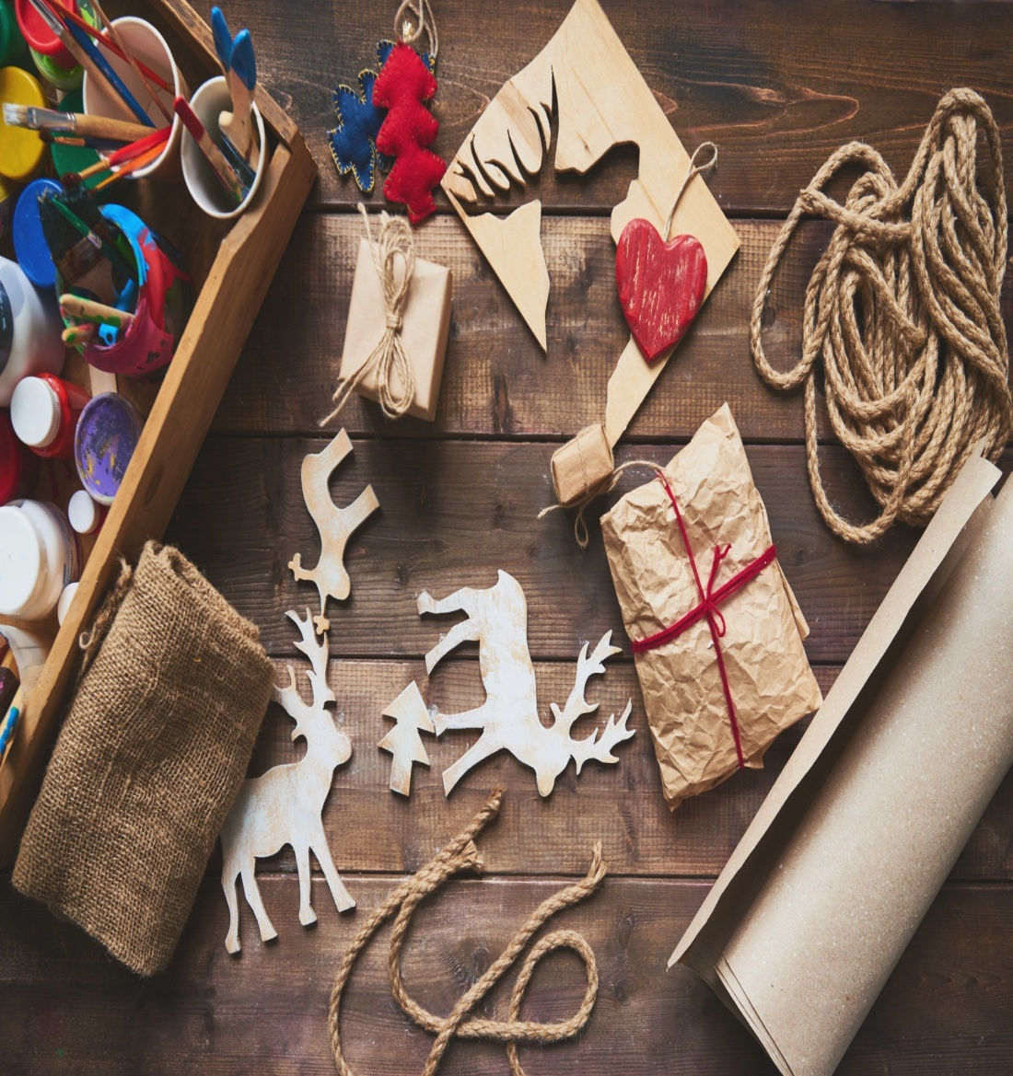
การงานอาชีพและเทคโนโลยี ม. 2
หน่วยการเรียนรู้ที่ 3 เศษวัสดุสร้างสรรค์
แผนการจัดการเรียนรู้ที่ 7
ประเภทของเศษวัสดุ
ในโรงเรียน
เวลา 2 ชั่วโมง
Notes:
แผนการจัดการเรียนรู้ที่ 7 ประเภทของเศษวัสดุในโรงเรียน เวลา 2 ชั่วโมง
1. ประเภทของเศษวัสดุในโรงเรียน
1.1 ประเภทของเศษวัสดุในโรงเรียน
1.2 ประโยชน์ของการนำเศษวัสดุในโรงเรียนมาใช้ทำงานประดิษฐ์
จากหนังสือเรียน รายวิชาพื้นฐาน การงานอาชีพและเทคโนโลยี ม. 2 เล่ม 1 ของบริษัท สำนักพิมพ์วัฒนาพานิช จำกัด (ใช้คู่กับคู่มือครู แผนการจัดการเรียนรู้ การงานอาชีพและเทคโนโลยี ม. 2 เล่ม 1 หน่วยการเรียนรู้ที่ 3 เศษวัสดุสร้างสรรค์)

Slide 14
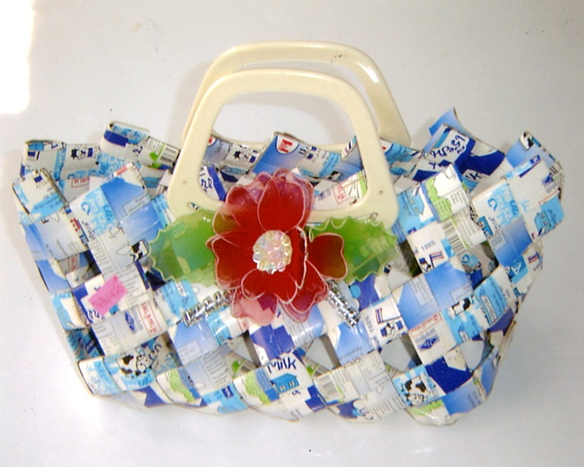
งานประดิษฐ์ชิ้นนี้ทำจากวัสดุ
หรือเศษวัสดุอะไรบ้าง
Notes:
1) ครูคลิกถามคำถามเพื่อกระตุ้นความคิดและความสนใจของนักเรียน
แนวคำตอบ: กล่องนม หูตะกร้า ดอกไม้ประดิษฐ์
2) นักเรียนแสดงความคิดเห็นเกี่ยวกับการนำเศษวัสดุมาใช้ในการประดิษฐ์สิ่งของเครื่องใช้
3) ครูและนักเรียนสนทนาเกี่ยวกับเศษวัสดุ เพื่อเชื่อมโยงเข้าสู่เนื้อหาที่จะเรียน
ครูใช้เวลาในการนำเข้าสู่บทเรียนประมาณ 5 นาที (หรือให้ครูใช้เวลาตามความเหมาะสม)

Slide 15
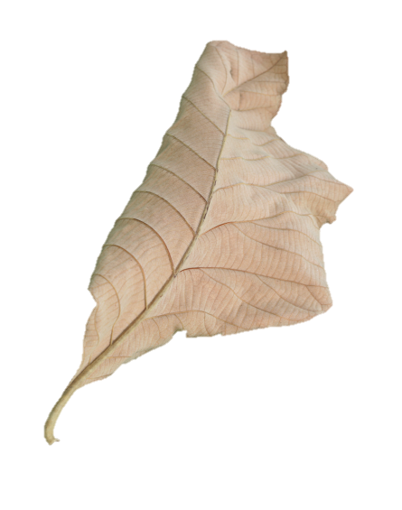
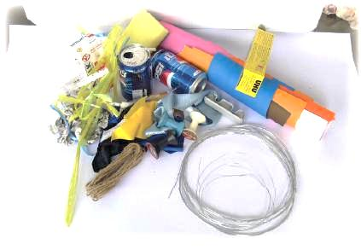
1. เศษวัสดุในโรงเรียน
1.1 ประเภทของเศษวัสดุในโรงเรียน
เศษวัสดุธรรมชาติ
เศษวัสดุสังเคราะห์
Notes:
1. ประเภทของเศษวัสดุในโรงเรียน
1.1 ประเภทของเศษวัสดุในโรงเรียน
1) นักเรียนศึกษาประเภทของเศษวัสดุจากหนังสือเรียนหรือจากแหล่งการเรียนรู้ต่าง ๆ
บันทึกความรู้ แล้วร่วมกันแสดงความคิดเห็น
2) ให้นักเรียนยกตัวอย่างเศษวัสดุพร้อมทั้งจัดประเภทเศษวัสดุในโรงเรียน แล้วร่วมกันอภิปราย
3) ครูคลิกเพื่ออธิบายเพิ่มเติมเกี่ยวกับประเภทของเศษวัสดุในโรงเรียน (ศึกษาจากหนังสือเรียน รายวิชาพื้นฐานการงานชีพและเทคโนโลยี ม. 2 เล่ม 1 หน้า 43–44)
ครูใช้เวลาในการจัดกิจกรรมการเรียนรู้ประมาณ 80 นาที (หรือให้ครูใช้เวลาตามความเหมาะสม)

Slide 16
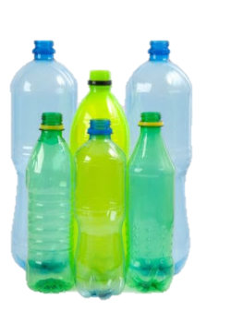
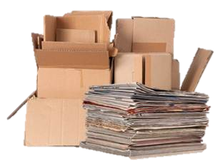
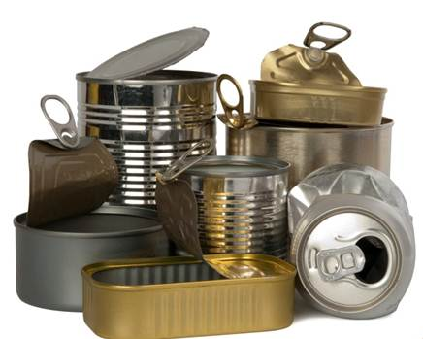
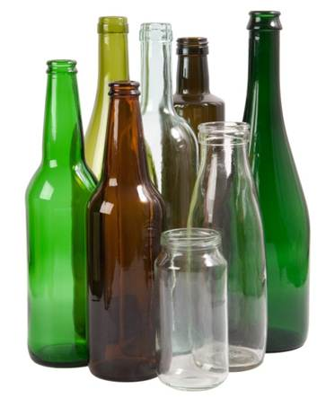
1. เศษวัสดุในโรงเรียน
1.1 ประเภทของเศษวัสดุในโรงเรียน
วิธีเก็บรักษา
- ล้างให้สะอาด เช็ดให้แห้ง
- เก็บใส่ถุงหรือวางเรียงซ้อนกัน
เก็บโดยการม้วน
หรือวางเรียงซ้อนกัน
พลาสติก
โลหะ
- ล้างให้สะอาด เช็ดให้แห้ง
- เก็บใส่ตะกร้าหรือกล่อง
แก้ว
เศษกระดาษ
- ล้างให้สะอาด เช็ดให้แห้ง
- นำกระดาษมาพันรอบขวดก่อนเก็บใส่ลัง
Notes:
1. ประเภทของเศษวัสดุในโรงเรียน
1.1 ประเภทของเศษวัสดุในโรงเรียน
1) ครูคลิกภาพเพื่ออธิบายเพิ่มเติมเกี่ยวกับเศษวัสดุสังเคราะห์ โดยเริ่มจากภาพเศษกระดาษ
2) ครูคลิกภาพพลาสติก แล้วอธิบายเพิ่มเติม
3) ครูคลิกภาพแก้ว แล้วอธิบายเพิ่มเติม
4) ครูคลิกภาพโลหะ แล้วอธิบายเพิ่มเติม
5) ให้นักเรียนฝึกความคล่องตัวในการคิดโดยแบ่งกลุ่มเลือกเศษวัสดุในโรงเรียน 1 ชนิด
แล้วบอกสิ่งประดิษฐ์มาให้มากที่สุดภายใน 5 นาที

Slide 17
1. เศษวัสดุในโรงเรียน
1.1 ประเภทของเศษวัสดุในโรงเรียน
บูรณาการอาเซียน
ประเทศไทยนำเข้าเศษวัสดุสังเคราะห์ประเภทเศษโลหะจากประเทศกัมพูชาและลาว
Notes:
1. ประเภทของเศษวัสดุในโรงเรียน
1.1 ประเภทของเศษวัสดุในโรงเรียน
1) ครูบูรณาอาเซียนเกี่ยวกับการนำเข้าเศษโลหะจากประเทศสมาชิกอาเซียน
2) ครูให้นักเรียนปฏิบัติกิจกรรมที่ 24 ประเภทเศษวัสดุ (ในแบบฝึกทักษะ รายวิชาพื้นฐาน
การงานอาชีพและเทคโนโลยี ม. 2 เล่ม 1)

Slide 18
1. เศษวัสดุในโรงเรียน
1.1 ประเภทของเศษวัสดุในโรงเรียน
คำชี้แจง นักเรียนสำรวจเศษวัสดุในโรงเรียนพร้อมกับจัดประเภทของเศษวัสดุ
และการนำไปใช้ แล้วบันทึก
บันทึกผลการสำรวจ
ประเภทของเศษวัสดุ
ชื่อเศษวัสดุ
เศษวัสดุ
สังเคราะห์
เศษวัสดุ
ธรรมชาติ
การนำไปใช้
กระป๋องน้ำอัดลม
√
ประดิษฐ์ที่รองแก้ว โมไบล์
กิ่งไม้
√
ประดิษฐ์ที่แขวนผ้าเช็ดมือ
กล่องนม
√
ประดิษฐ์หมวก กระเป๋า
เปลือกไข่
√
ประดิษฐ์งานโมเสก ตุ๊กตาล้มลุก
Notes:
1. ประเภทของเศษวัสดุในโรงเรียน
1.1 ประเภทของเศษวัสดุในโรงเรียน
1) ครูให้นักเรียนปฏิบัติกิจกรรมที่ 25 สำรวจเศษวัสดุ (ในแบบฝึกทักษะ รายวิชาพื้นฐาน การงานอาชีพ และเทคโนโลยี ม. 2 เล่ม 1)
2) ครูให้นักเรียนปฏิบัติกิจกรรมที่ 26 ประดิษฐ์อะไรดี (ในแบบฝึกทักษะ รายวิชาพื้นฐาน การงานอาชีพ และเทคโนโลยี ม. 2 เล่ม 1)

Slide 19
1. เศษวัสดุในโรงเรียน
1.2 ประโยชน์ของการนำเศษวัสดุในโรงเรียนมาใช้ทำงานประดิษฐ์
1.
ประโยชน์ด้านการใช้สอย
2.
ทำให้ประหยัดค่าใช้จ่าย
3.
ช่วยอนุรักษ์สิ่งแวดล้อม
4.
เกิดจากความคิดสร้างสรรค์สิ่งแปลกใหม่
5.
ช่วยฝึกลักษณะนิสัยในการทำงาน
6.
ใช้เวลาว่างให้เป็นประโยชน์
Notes:
1. ประเภทของเศษวัสดุในโรงเรียน
1.2 ประโยชน์ของการนำเศษวัสดุในโรงเรียนมาใช้ทำงานประดิษฐ์
1) นักเรียนศึกษาเกี่ยวกับประโยชน์ของการนำเศษวัสดุในโรงเรียนมาใช้ทำงานประดิษฐ์ (ศึกษาจาก
หนังสือเรียน รายวิชาพื้นฐานการงานชีพและเทคโนโลยี ม. 2 เล่ม 1 หน้า 44) จากนั้นร่วมกัน วิเคราะห์ แล้วสรุปเป็นแผนที่ความคิด
2) ครูคลิกเพื่ออธิบายเพิ่มเติมเกี่ยวกับประโยชน์ของการนำเศษวัสดุในโรงเรียนมาใช้ทำงานประดิษฐ์ โดยบูรณาการวิทยาศาสตร์เรื่อง สมบัติของสารที่ใช้ในชีวิตประจำวัน ซึ่งมีผลกระทบต่อตนเองและ สิ่งแวดล้อม
3) ระหว่างเรียนให้นักเรียนศึกษาคำอธิบายศัพท์เพิ่มเติมจากอภิธานศัพท์ ได้แก่ ภาวะโลกร้อน
ย่อยสลาย

Slide 20
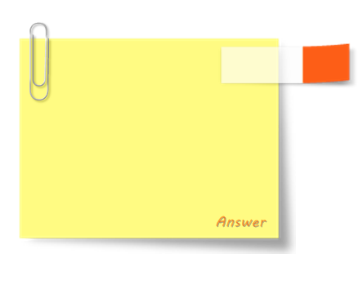
1. เศษวัสดุในโรงเรียน
1.2 ประโยชน์ของการนำเศษวัสดุในโรงเรียนมาใช้ทำงานประดิษฐ์
การนำเศษวัสดุที่มีอยู่ในโรงเรียนมาใช้ทำงานประดิษฐ์มีผลดีอย่างไร
แนวคำตอบ: ช่วยประหยัดค่าใช้จ่าย ช่วยอนุรักษ์สิ่งแวดล้อม
Notes:
1. ประเภทของเศษวัสดุในโรงเรียน
1.2 ประโยชน์ของการนำเศษวัสดุในโรงเรียนมาใช้ทำงานประดิษฐ์
1) ครูคลิกถามคำถามเพื่อตรวจสอบความเข้าใจของนักเรียน
2) ครูคลิกเฉลยคำตอบ

Slide 21
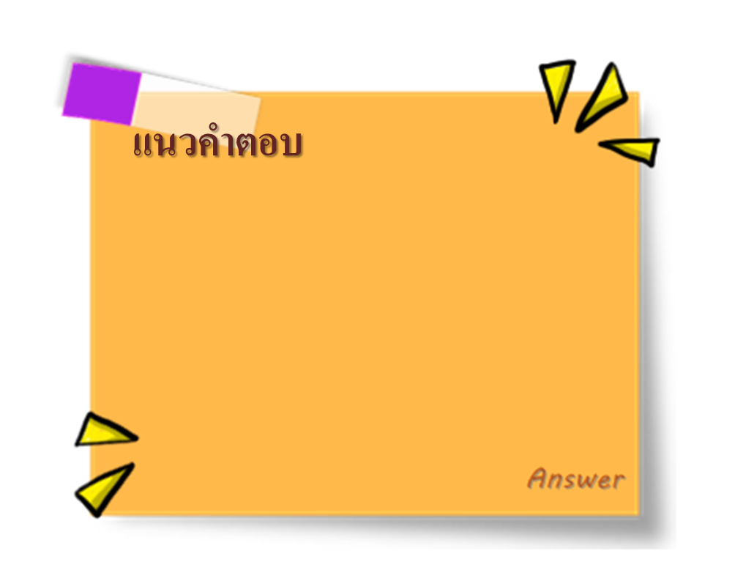
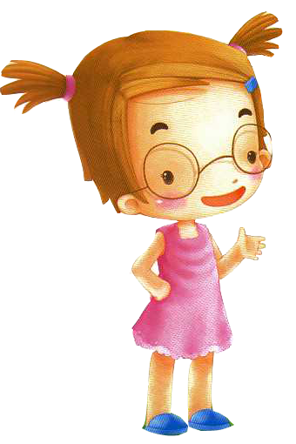
?
?
คำถามทบทวนความรู้
ถ้าในโรงเรียนมีเศษวัสดุประเภทพลาสติก เช่น ขวดพลาสติก
เป็นจำนวนมาก นักเรียนจะจัดการเศษวัสดุนี้อย่างไร เพราะเหตุใด
นำมาประดิษฐ์เป็นของใช้และของตกแต่งเพราะจะช่วยลดปริมาณขยะใน โรงเรียนและมีของใช้และของตกแต่ง
ไว้ใช้ประโยชน์โดยไม่ต้องเสียเงินซื้อ
Notes:
1) ครูคลิกเพื่อถามคำถามทบทวนความรู้ของนักเรียน
2) ครูคลิกเฉลยแนวคำตอบ

Slide 22
สรุปความรู้
เศษวัสดุในโรงเรียน
เศษวัสดุในโรงเรียนเป็นวัสดุที่เหลือจากการใช้ทำกิจกรรม
ต่าง ๆ ภายในโรงเรียน เช่น กระดาษ ขวดน้ำดื่ม
การนำเศษวัสดุในโรงเรียนมาใช้ในงานประดิษฐ์จะทำให้เกิดประโยชน์ด้านใช้สอย ประหยัดค่าใช้จ่าย ช่วยอนุรักษ์สิ่งแวดล้อม เกิดความคิดสร้างสรรค์ ฝึกลักษณะนิสัยในการทำงานและเป็นการใช้เวลาว่างให้เป็นประโยชน์
Notes:
1) นักเรียนร่วมกันสรุปความรู้เกี่ยวกับเศษวัสดุในโรงเรียน
2) ครูคลิกสรุปความรู้เรื่อง เศษวัสดุในโรงเรียน แล้วให้ความรู้เสริมในส่วนที่นักเรียน สรุปไม่ถูกต้อง
ครูใช้เวลาในการสรุปประมาณ 10 นาที (หรือให้ครูใช้เวลาตามความเหมาะสม)

